Slide 1
循环第二次课
20221013

Slide 2
【例1】输入一个正整数n，求
的前n项和。

Slide 3
思考：如何求
for(i=1; i<=100; i=i+1)
sum=sum+1/i;
i=1
sum=sum+1.0/i;
假
sum=sum+1;
i<=100
sum=sum+1/2;
真
sum=sum+1/3;
sum=sum+1.0/i
sum=sum+1/i
… …
i=i+1
sum=sum+1/100;

Slide 4
思考：求
的前50项的和。
k=1;
for ( ; ; )
i = 1
i <= 50
i = i + 1
{
sum=sum+ ;
1.0/i
1.0/k
k=k+2;
}
第1项：
sum=sum+1;
第2项：
sum=sum+1/3;
第3项：
sum=sum+1/5;
第4项：
sum=sum+1/7;
… …

Slide 5
?
#include <stdio.h>
前n项和
main()
{
,n;
int i,k;
double sum=0;
printf(“Enter n:\n",n);
scanf("%d",&n);
k=1;
for(i=1; i<=50; i=i+1)
{ sum=sum+1.0/k;
k=k+2;
}
n
printf("sum =%f\n",sum);
}

Slide 6
再思考：如何解决正负相间的问题
i=1
sign=1
的前n项和。
sum=sum+1/1
i=2
sign=-1
sum=sum-1/3
sign=1;
i=3
sign=1
k=1;
for ( i=1; i<=n; i++ )
sum=sum+1.0 / k;
k=k+2;
sum=sum+1/5
… …
{
}
sign
sign=-sign;
符号翻转

Slide 7
#include<stdio.h>
main()
{ int k,i;
double sum,sign;
printf(“Enter n:\n",n);
scanf("%d",&n);
sum=0
k=1;
sign=1;
for(i=1; i<=n; i=i+1)
{ sum=sum+sign/k;
k=k+2;
sign=-sign; }
printf("sum =%f\n",sum);
}

Slide 8
【例2】使用格里高利公式求∏的近似值，要求精确到最后一项的绝对值小于10⁻⁴。
编程点拨
先计算
的近似值，再求π的近似值
不易确定到第几项结束
用for语句不方便
循环条件已知
1.0/k>=10⁻⁴

Slide 9
#include<stdio.h>
main()
{ int k,flag;
double pi,item;
pi=0;
item=1.0;
k=1;
flag=1;
保证初始的循环条件为真
赋初值
(
)
while
fabs(item)>=0.0001
关键字
while
{
flag*1.0/k;
item=1.0/k;
pi=pi+item;
k=k+2;
累加值
分母递增加2
flag=-flag;
符号取反
}
pi=pi*4;
printf(“pi=%.4f\n",pi);
}

Slide 10
6.2 while语句
包含多条语句时要用大括号括起来
一般形式：
while ( 表达式 )
循环体
循环体
执行过程:
假
表达式
真
循环体
While的下一条语句

Slide 11
While和for语句
放在while语句前
表达式1
假
假
表达式2
表达式
真
真
循环体
循环体
表达式3
While的下一条语句
for的下一条语句

Slide 12
使用do~while循环
#include <stdio.h>
#include <math.h>
int main(void)
{
int count=0,n=1;
double sum=0,item,sign=1.0;
do{
item=sign/n;
sum=sum+term;
count++;
sign=-sign;
n=n+2;
}while(fabs(item)>=1e-4);
printf("pi=%f\n",sum*4);
printf("count=%d\n",count);
return 0;
}

Slide 13
【例3】输入学生人数n，然后输入n个成绩，计算并输出平均成绩和最高分。
确定数量的值的输入适合使用for循环
多个数求最大值问题，一般可将第一个作为基准记录在变量中，然后和后面输入的依次进行比较，将更大的存入该变量
注意除法运算的数据类型
字符类型以外的多个数据输入可以使用空格和换行区分

Slide 14
代码实现
#include <stdio.h>
int main(void)
{ int i,n;
double grade,sum,max;
printf("Enter n：");
scanf("%d",&n);
printf("Enter grade：");
scanf("%lf",&grade);
sum=grade;
max=grade;
for(i=1;i<=n-1;i++){
scanf("%lf",&grade);
sum=sum+grade;
if(grade>max)
max=grade; }
printf("平均分=%.2f\n",sum/n);
printf("最高分 %.2f\n",max);
return 0;
}

Slide 15
【例3-变体1 】从键盘输入一批学生的成绩，计算平均分
编程点拨：要解决的问题
变量
grade
sum
num
循环条件
当成绩为负时结束循环
grade >=0

Slide 16
#include <stdio.h>
main( )
{ int num;
double grade,sum;
}
sum=0;
num=0;
赋初值
printf(“enter grade:\n");
scanf("%d",&grade);
进入循环前先输入一个数
grade>=0
while ( )
当grade为非负数时执行循环体
执行循环的条件
{sum=sum+grade;
num=num+1;
scanf("%d",&grade);}
累加成绩
循环体
输出参数为算术表达式时，输出该表达式的计算结果
记录输入数据的个数
读入新的数据
if(num!=0)
printf(“平均分是%f”, );
else
printf(“平均分是0”);
输出平均分数
sum/num

Slide 17
运行结果：
Enter grade:
67 88 73 54 82 -1l
平均分是72.80

Slide 18
【例3变体2】输入一批学生的成绩，找出最高分
编程点拨：要解决的问题
找最大数
循环条件

Slide 19
找最大数
变量max存放最大数
第一步：先输入一个成绩，假设它为最高分
scanf(“%d”,&mark);
max=mark;
第二步：读入下一个成绩，并与最高分比较，如果大于最高分，就设它为新的最高分
scanf(“%d”,&mark);
循环体
mark>max
if( )
max=mark;
else
;

Slide 20
设置循环条件
方法一：先输入一个正整数n,代表输入数据的个数
使用for语句
方法一：设定一个特殊数据作为循环的结束标志
由于成绩都是正数，选用一个负数作为输入的结束标志
使用while语句

Slide 21
方法一：
输入n个数据
#include<stdio.h>
main()
{ int i,max,mark;
printf(“enter n:");
scanf("%d",&n);
确定n值
printf(“enter %d marks:”,n );
提示输入n个成绩
scanf(“%d”,&mark);
max=mark;
输入第一个成绩
for( ; ; )
已经输入了一个成绩,循环执行n-1次
i = 1
i<=n
i<n
i=i+1
{
scanf(“%d”,&mark);
if(mark>max )
max=mark;
}
printf(“max=%d",max);
}

Slide 22
方法二：
负数作为循环结束标志
#include<stdio.h>
main()
{ int max,mark;
printf(“enter marks:”);
提示输入成绩
scanf(“%d”,&mark);
max=mark;
当输入的成绩mark大于等于0时执行循环体
while ( )
mark>=0
{
scanf(“%d”,&mark);
if(mark>max )
max=mark;
}
printf(“max=%d",max);
}

Slide 23
练习
输入一行字符，分别统计其中英文字母、空格、数字和其他字符个数

Slide 24
【例4】 输入一个整数，统计该整数的位数并输出。
输入与输出
循环体
拆个位，计数
循环继续的条件
正负数的考虑
使用while和do-while语句

Slide 25
如何计算位数?
除以10:
商为其余几位数
余数为个位数
如何将个位数
和其它几位数分离
变量count存放该数的位数
?
输入:9
商为0时,表明被除数仅有一位数
9/10=0
商不为0时,表明被除数在其它位上有数
输入:12345
12345/10=1234
count= count +1;
1位
1234/10=123
count= count +1;
2位
count= count +1;
3位
123/10=12
count= count +1;
4位
12/10=1
1/10=0
count= count +1;
5位

Slide 26
代码实现
#include <stdio.h>
int main(void)
{
int number,count;
count=0;
printf("enter number:\n");
scanf("%d",&number);
if(number<0) number=-number;
do{
number= number /10;
count= count +1;
}while(number!=0);
printf("位数:%d\n",count);
return 0;
}

Slide 27
【例4变体】输入一个正整数,将其逆序输出。
例如:
输入12345
输出54321
编程点拨
从低位开始，一位一位的将数据分离，并输出

Slide 28
如何分离数据?
除以10:
商为其余几位数
余数为个位数
如何将个位数
和其它几位数分离
变量x存放输入的正数
?
输入:12345
12345%10=5
12345/10=1234
1234%10=4
1234/10=123
(1) x%10,分离一位
输出
123%10=3
(2)x=x/10,为下一次分离做准备
123/10=12
(3) 直到x==0结束循环
12%10=2
12/10=1
1%10=1
1/10=0

Slide 29
(1) x%10,分离一位,输出
#include <stdio.h>
main( )
{ int x;
(2)x=x/10,为下一次分离做准备
printf(“enter x:\n");
scanf("%d",&x);
输入x
(3) 直到x==0结束循环
while
(
x!=0
)
{
printf(“%d", );
x%10
x= x /10;
}
}

Slide 30
break和continue语句
break语句跳出本层循环
【例5】输入5个负数，求和后输出结果，输入如果有错误则终止循环并输出提示
//输入不合要求退出循环
for(i=1;i<=5;i++)
{
scanf("%d",&n);
if(n>=0){ printf("输入的第%d个数不是负数；\n",i);
break;
}
}

Slide 31
请注意
break语句
只能在switch语句体和循环体内使用
功能是
提前退出本层的switch语句体或循环体

Slide 32
break和continue语句
continue语句跳过本次循环
【例6】 计算1~100内7的倍数以外的其他数之和并输出。
排除7与的7的倍数使用continue
//判断是否为7的倍数
for(i=1;i<=100; i++) {
if(i%7==0) continue;
sum=sum+i;
}

Slide 33
【例7】输入一个正整数m，判断它是否为素数。
素数（质数）: 只能被1和它本身整除
例如：2 3 13 17 23 等是素数
4 12 20 等不是素数

Slide 34
编程点拨
要判断m是不是素数，应该根据素数的定义，用2、3、…、m-1分别去除m
如果其中有能整除m的数，则m不是素数
如果这些数都不能整除m，则m是素数
只要找到一个能整除m的数，就能断定m不是素数，因此这时应提前退出循环

Slide 35
#include <stdio.h>
main( )
{ int i,m;
printf(“Enter m:"); scanf("%d",&m);
for ( i=2; i<=m-1; i++ )
if ( m%i==0 ) break;
用2、3、…、m-1去试
若找到因子提前退出
if ( i>m-1 )
若真，说明正常退出，是素数
printf(“%d 是素数.\n",m);
else
若假，说明提前退出，不是素数
printf(“%d 不是素数.\n",m);
}

Slide 36
运行情况
第1次运行：
Enter m:11l
11 是素数.
第2次运行：
Enter m:15l
15 不是素数.

Slide 37
实际上要判断m是不是素数，只需用2、3、…、[ ]去除m即可
程序改写如下：

Slide 38
#include <stdio.h>
#include <math.h>
main( )
{ int i,m,end;
printf(“Enter m:"); scanf("%d",&m);
end=sqrt(m);
for ( i=2; i<=end; i++ )
if ( m%i==0 ) break;
if ( i>end ) printf("%d is … \n", m);
else printf("%d is not … \n", m);
}
end的值可以是
m-1、m/2、
更优化

Slide 39
break和continue的区别：
break结束本层循环
continue结束本次循环

Slide 40
【例7扩展-单层循环至嵌套循环】求100以内的全部素数，每行输出10个。
1不是素数， 2是素数
素数（质数）: 只能被1和它本身整除
对2~100之间的每个数进行判断，若是素数，则输出

Slide 41
对2~100之间的每个数进行判断，若是素数，则输出
for ( m=2; m<=100; m++ )
{
}
判断m是否有因子;
if（没有因子）
输出m;
判断m是否是素数

Slide 42
#include <math.h>
main( )
{ int i=0,m=0,n=0,count=0;
}
m在2~100时
for ( m=2; m<=100; m++ )
{
}
判断m是否素数
n=sqrt(m);
for ( i=2; i<=n; i++ )
if ( m%i==0 ) break;
if ( i>n )
{ printf("%6d",m);
count++;
if ( count%10==0 )
printf("\n");
}
在 [2， ]找m的因子
表明未找到因子，该m是素数
找到一个，就输出
累加已经输出的素数个数
如果count是10的倍数，换行

Slide 43
代码实现
#include <stdio.h>
#include <math.h>
int main(void)
{
int i,j,flag,end,count=0;
for(i=2;i<=100;i++) {
flag = 1; //标记为1
end = sqrt(i);
for(j=2;j<=end;j++)
if(i%j==0){
flag = 0;
break;
}
if (flag==1){//当flag为1,表示没有被除开，是素数,输出
count++;
printf("%5d",i);
if(count%5==0) printf("\n");
}
}
printf("\n");
return 0;
}

Slide 44
课堂练习
1. 编程找出1000之内所有完数。一个数如果恰好等于它的因子之和，这个数称为完数。
6

Slide 45
#include <stdio.h>
int main()
{int m;
int i,sum;
for(m=2;m<1000;m++)
{ sum=0;
for (i=1;i<m;i++)
if(m%i==0)
{//printf("%3d",i);
sum=sum+i;}
if(m==sum)
printf("%d is a complete number\n",m);
}
}

Slide 46
嵌套循环练习
使用嵌套循环的方式输出以下内容
*
* *
* * *
* * *

Slide 47
* 1 1 j 2*j-1
*** 2 3
***** 3 5
******* 4 7
***** 1 5 7-2*i
*** 2 3 5
* 3 1

Slide 48
1 1 行 4空 1* i行 5-i空 i*
2 2 2行 3空 2*
3 3 3 3行 2空 3*
4 4 4 4
* * * * *

Slide 49
int main(){
int i,j,max;
printf("请输入一个整数：");
scanf("%d",&max);
printf("\n");
for(i=1;i<=max;i=i+1) {
for(j=1;j<=max-i;j=j+1) printf(" ");
for(j=2;j<i*2+1; j=j+1) printf(“* ”);
printf("\n"); }
for(i=max-1;i>0;i=i-1) {
for(j=1;j<=max-i; j=j+1) printf(“ ”);
for(j=2;j<i*2+1; j=j+1) printf("* ");
printf("\n"); }
}
//第一行到最宽行
//每行输出空格=最大行数-行数
//输出星号
//最宽-1行到结束
//输出空格=最大行数-行数
//输出星号

Slide 50
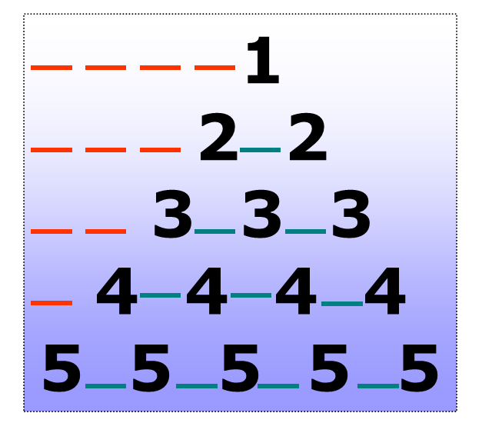
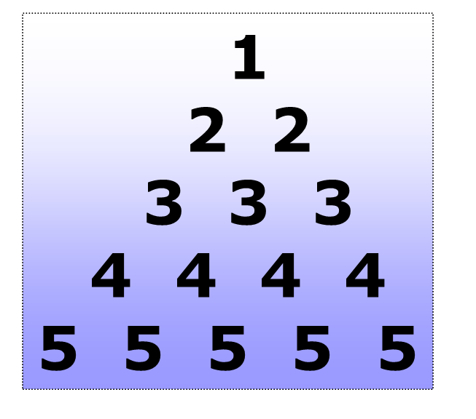
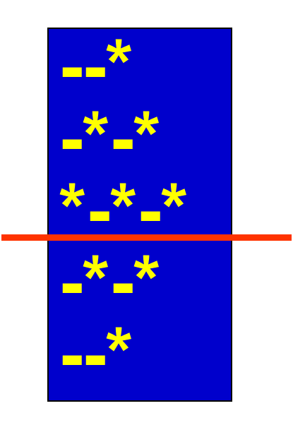
嵌套循环练习
输出数字金字塔
数字与行数的关系
空格与行数的关系
输出如图所示菱形图案
最宽行个数由输入的数决定
星号，空格的个数与行数的关系
看成是两个三角形的组合

Slide 51
【例4-11】(中国古典算术问题)某工地需要搬运砖块，已知男人一人搬三块，女人一人搬2块，小孩两人搬一块。用45人正好搬45块砖，问有多少中搬法？
编程点拨
变量
men
women
child
条件
men+women+child==45
men*3+women*2+child*0.5==45

Slide 52
对于每类人数都要反复取值
men
women
child
#include<stdio.h>
main( )
{ int men,women,child;
0
0
0
1
for(men=0; men<=45; men++)
…
men=0;
45
women=0;
0
1
0
for(women=0;women<=45;women++)
1
for(child=0;child<=45;child++)
…
45
if((men+women+child==45)&&(men*3+women*2+child*0.5==45)) printf(“men=%d,women=%d,child=%d”,men,women,child);
…
……
45
1
…
45
}

Slide 53
【练习】输出斐波纳契（Fibonacci）序列的前10项1、1、2、3、5、8、13、21、34、55。
规律：前两项的值各为1，从第3项起，每一项都是前两项的和。

Slide 54
求解过程
规律：
1
1
2
x1
+
x2
x 第3项
x=x1+x2;
x1=x2;
3
x1
+
x2
x第4项
x2=x;
1
2
5
x1
+
x2
x 第5项
2
3
8
x1
+
x2
x 第6项
3
5
… …

Slide 55
【例8】输出斐波纳契
main( )
{ int i=0, x1=0,x2=0,x=0;
}
x1=x2=1;
printf("%6d%6d",x1,x2);
处理前两项
for ( i=3; i<=10; i++ )
{ x=x1+x2;
x1=x2;
x2=x;
}
处理后8项
printf("%6d",x);
输出

Slide 56
思考题
1.猴子吃桃问题。猴子第一天摘下若干桃子，每天都吃掉一半多一个，到第十天仅剩一个，问第一天共摘了几个桃子。
2. 有一个分数序列 2/1,3/2,5/3,8/5,13/8;21/13…，求出这个数列的前20项之和。

